Slide 1
Újrakonfigurálható digitális áramkörök FPGA áramkörök szerkezete
Brassai Sándor Tihamér
Sapientia EMTE

Slide 2
A fejezet célja: a fejezetben a hallgató megismerheti az FPGA áramkörök szerkezetét, az FPGA áramkörben megtalálható fontosabb részegységeket és szerepüket
Kulcsszavak: FPGA áramkör, CLB, Block RAM memória, IOB, DCM, JTAG

Slide 3
Fontosabb FPGA elemek
Konfigurálható logikai tömbök (Configurable Logic Blocks (CLBs))
LUT kereső táblázatok (Look-Up Tables)+
Tároló elemek
Bistabil áramkörök
Osztott RAM memória
Logikai függvény megvalósítására+ adattárolásra
I/O gyűrű (Input/Output Blocks (IOBs))
Kétirányú adatfolyam
3 state logika
Változatos I/O szabványok (CMOS, TTL, …..)
DDR (Double Data rate) regisztereket tartalmaz
Funkcionális blokkok
Block RAM memória
Multiplier Blocks vagy DSP modulok
Digitális órajel menedzselő modulok (Digital Clock Manager (DCM) Blocks)

Slide 4
FPGA áramkör belső szerkezete

Slide 5
Szerkezeti felépítés

Slide 6
Szeletek (SLICE)
Mindenik CLB négy szeletet tartalmaz
SLICEM memória + logika
SLICEL logika

Slide 7

Slice erőforrások

Slide 8
Baloldali SCLICEM egyszerűsített felépítése

Slide 9
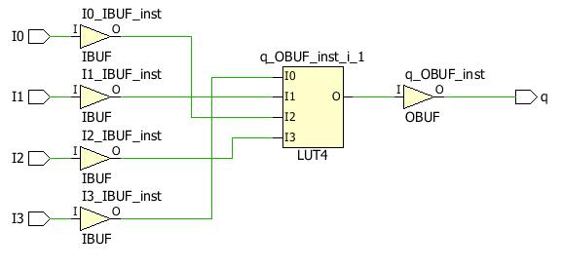
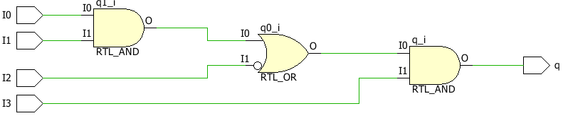
LUT
Igazság táblázat
I3 | I2 | I1 | I0 | O=I0 & !I3 + I0 & I1 & I2
0 | 0 | 0 | 0 | 0
0 | 0 | 0 | 1 | 1
0 | 0 | 1 | 0 | 0
0 | 0 | 1 | 1 | 1
0 | 1 | 0 | 0 | 0
0 | 1 | 0 | 1 | 1
0 | 1 | 1 | 0 | 0
0 | 1 | 1 | 1 | 1
1 | 0 | 0 | 0 | 0
1 | 0 | 0 | 1 | 0
1 | 0 | 1 | 0 | 0
1 | 0 | 1 | 1 | 0
1 | 1 | 0 | 0 | 0
1 | 1 | 0 | 1 | 0
1 | 1 | 1 | 0 | 0
1 | 1 | 1 | 1 | 1
Egyszerűsített szelet
Implementálandó logikai függvény

Slide 10
Osztott memória (Distributed RAM)
A LUT keresőtáblázat alkalmazható mint memória

Slide 11
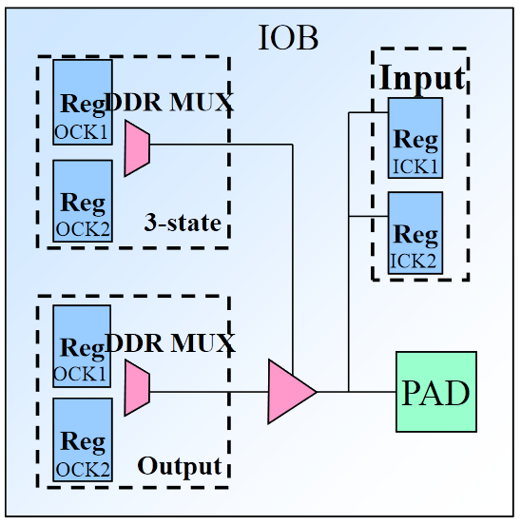
Általános célú ki-bemenetek (IOB)
Vezérli az adatfolyamot az I/O láb és a belső logika között
Kétirányú adatfolyam + magas impedanciás kimenet
A ki/bemenet standard konfigurálása
Minden felhasználói láb lehet kimenet vagy bemenet
Szintillesztés (CMOS, TTL LVTTL, LVCMOS stb. 5, 3.3 2.5V
Programozható kimeneti áram 2,4,8, 16 stb. mA.
Felhúzó/lehúzó ellenállás
IOB –Input Output Block

Slide 12
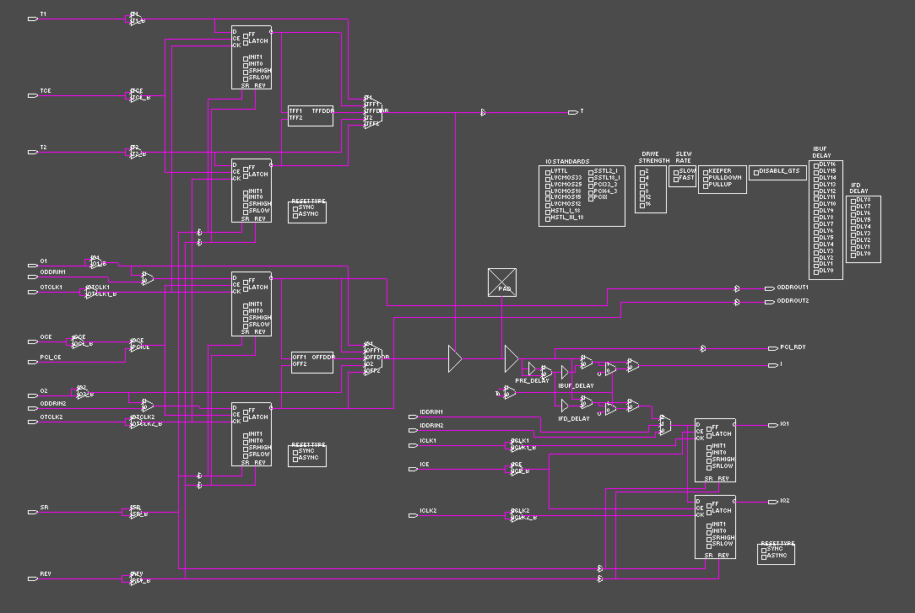
Spartan3E IOB –részletes szemléltetése

Slide 13
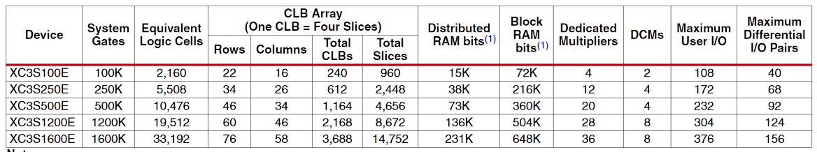
Spartan 3E család erőforrás készlete
Spartan-3 Generation Configuration User Guide Extended Spartan-3A, Spartan-3E, and Spartan-3 FPGA Families UG332 (v1.5) March 16, 2009

Slide 14
Block RAM memória

Slide 15
Block RAM
Block RAM memória lehetséges írásmódjai
Először írás (WRITE_FIRTS)
Először olvasás (READ_FIRST)
Csak írás NO_CHANGE
WE- írás engedélyezése
EN- órajel engedélyezése (csak abban az esetben történik olvasás ha EN =‘1’)
CLK – órajel
DI –bemeneti adatvonalak
DO –kimeneti adatvonalak
DIP –bemeneti paritás bit
DOP kimeneti paritás bit

Slide 16
Elemek közötti összekapcsolás (Huzalozás)
KM
CLB
KM
KM
KM
IOB
BRAM
MUL
KM
KM
DCM
IOB
KM

Slide 17
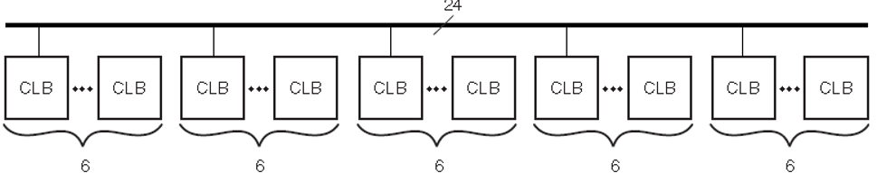
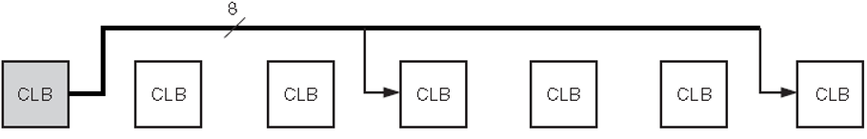
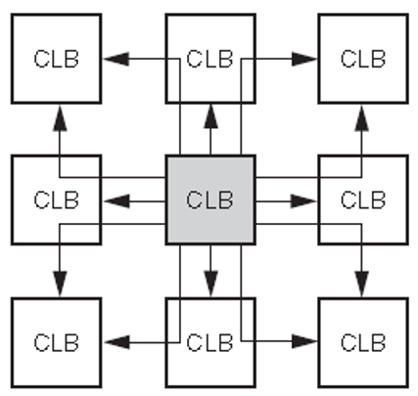
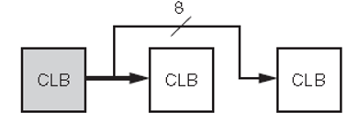
Huzalozás
Függőleges és vízszintes hosszú huzalok
Függőleges és vízszintes “hex”huzalok
Közvetlen CLB közötti kapcsolatok
Függőleges és vízszintes kettős huzalok
Spartan-3 Generation Configuration User Guide Extended Spartan-3A, Spartan-3E, and Spartan-3 FPGA Families UG332 (v1.5) March 16, 2009

Slide 18
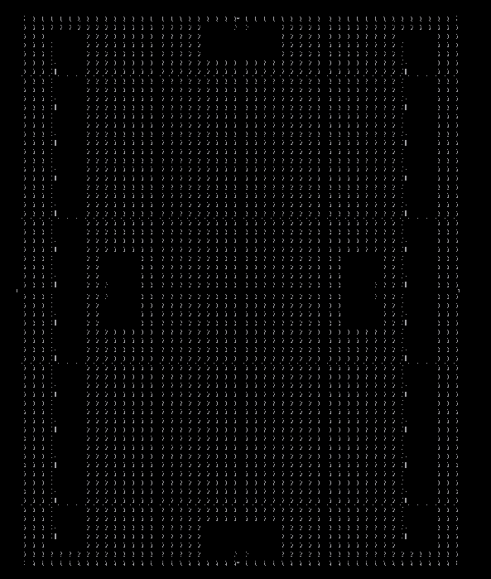
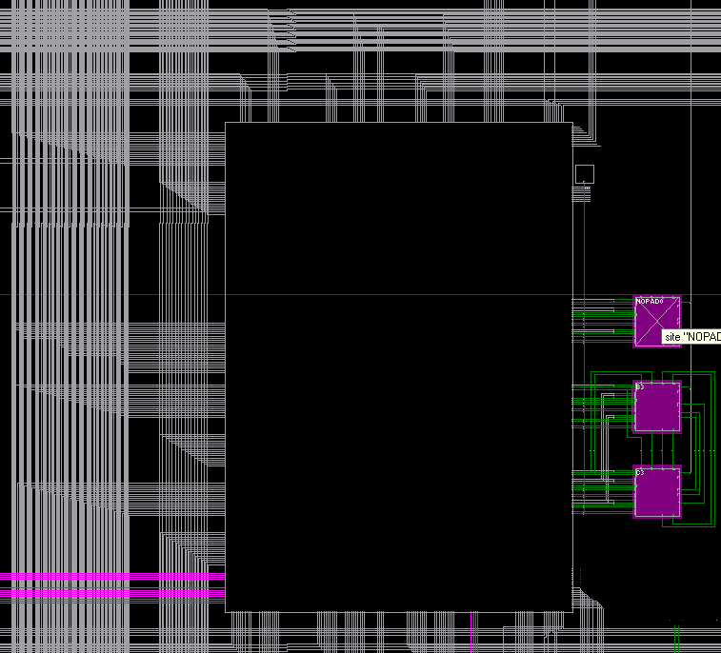
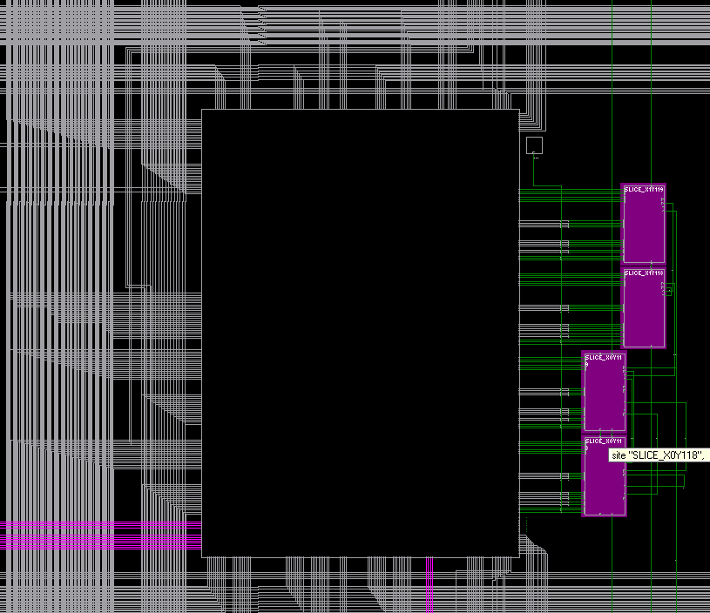
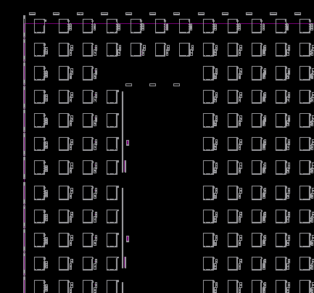
FPGA áramkör belső szerkezete (Tervező programból nézve)
IOB -modul
CLB -modul
Teljes FPGA áramkör
Felnagyított rész az FPGA áramkörből

Slide 19
Egyéb speciális FPGA elemek
Beágyazott hardver processzor (architektúra függvényében)
DSP modul
Gigabit tranceiver

Slide 20
Órajel hálózat
DCM Digital Clock Manager
Órajel stabilizálása (Clock Skew Elimination)
Frekvencia szintézis
Fáziseltolás
Órajel bemenetek
16 GlobalClockInput GCLK0-GCLK15
8 Right-Half Clock Input RHCLK0-RHCLK7
8Left-Half Clock Input LHCLK0-LHCLK7
Órajel buffer/Multiplexer
BUFG
BUFGMUX
BUFGCE
Xilinx, Using Digital Clock Managers (DCMs) in Spartan-3 FPGAs Application Note: Spartan-3 and Spartan-3L FPGA Families, XAPP462 (v1.1) January 5, 2006
https://www.xilinx.com/support/documentation/application_notes/xapp462.pdf

Slide 21
Órajelek szétosztása Clock trees and clock managers
Belső órajelek megvezérlése egy külső
jelre szinkronizálva
Órajel szorzása osztása
Torzult jelek korrigálása
Órajel fáziseltolása

Slide 22
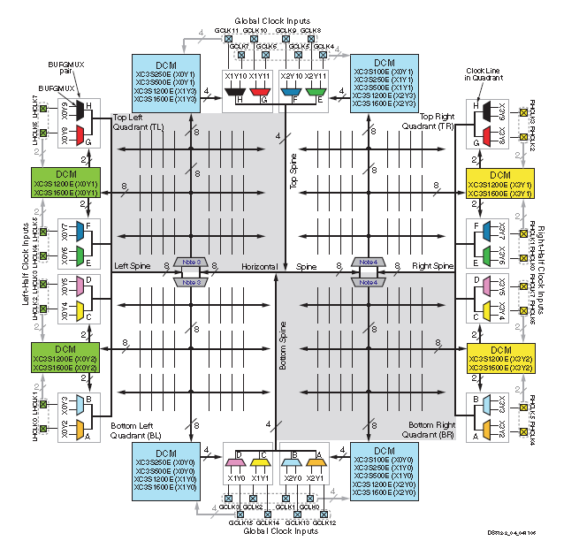
Xilinx, Using Digital Clock Managers (DCMs) in Spartan-3 FPGAs Application Note: Spartan-3 and Spartan-3L FPGA Families, XAPP462 (v1.1) January 5, 2006
https://www.xilinx.com/support/documentation/application_notes/xapp462.pdf

Slide 23
Az FPGA rendszerek konfigurálása
Konfigurációs fájl (configuration file)
Bit-fájl- tartalmazza az információt amit át kell tölteni az FPGA áramkörre
SRAM alapú FPGA esetén
-konfigurációs adat (configuration data)
-meghatározza a programozható logikai elemek állapotát
-konfigurációs parancs (configuration command)
-parancsok melyek meghatározzák, hogy az eszköz mit kezdjen a konfigurációs adattal

Slide 24
FPGA áramkör felprogramozása
Az FPGA programozása alatt a konfigurációs fájlnak az FPGA áramkörbe való betöltését értjük
Az FPGA áramkör a bekapcsolást követően konfigurációs üzemmódba kerül, várakozik a konfigurációs fájl betöltésére, minden kimenet inaktív
A konfigurációs fájl feltöltését követően az FPGA áramkör felhasználói módba kerül, és a ki/bemenetek aktívvá válnak
Lehetséges konfigurálási módok:
Az adatok soros feltöltése (Mester vagy szolga üzemmódban)
Az adatok párhuzamos feltöltése (Mester vagy szolga üzemmódban)
JTAG interfészen való feltöltés (TAP Test Access Ports (Teszt hozzáférési kapu)

Slide 25
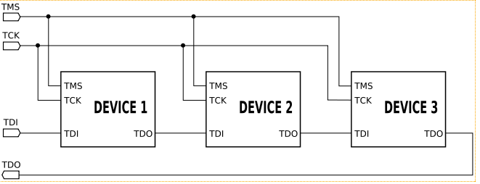
JTAG port jelei
TDI- Bemeneti adatvonal(Test Data Input)
TDO-Kimeneti adatvonal (Test Data Output)
TMS-Teszt üzemmód kiválasztása (Test Mode Select) parancsok küldhetőek az eszköznek.
TCK- Órajel, (Test Clock)
TRST- Reset jel a JTAG modul kezdőállapotba való kapcsolására.
Notes:
A három teszt hozzáférési port tartozhat három különálló áramkörhöz, de lehetnek modulok egy áramkörön belül.
A JTAG használatához egy gazda “számítógépről” egy JTAG adapterrel a JTAG jelekre lehet kapcsolódni (TMS, TCK, TDI, TDO, etc)
Az adapternek kell biztosítani a jelszint illesztést valamint a galvanikus leválasztást. Az adapter a gazdarendszerhez különböző interfészeken kapcsolódhat: USB, PCI,Ethernet stb

